Slide 1

Кислотные дожди
все виды метеорологических осадков : дождь, снег, град, туман, дождь со снегом, при котором наблюдается понижение водородного показателя дождевых осадков из-за загрязнений воздуха кислотным оксидами обычно : оксидами серы, оксидами азота[

Slide 2
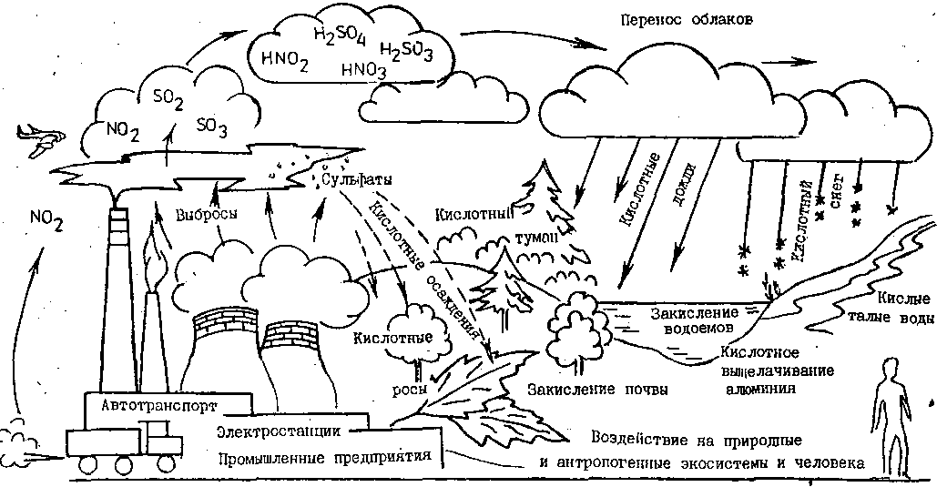
Основная причина выпадения кислотных дождей

Slide 3
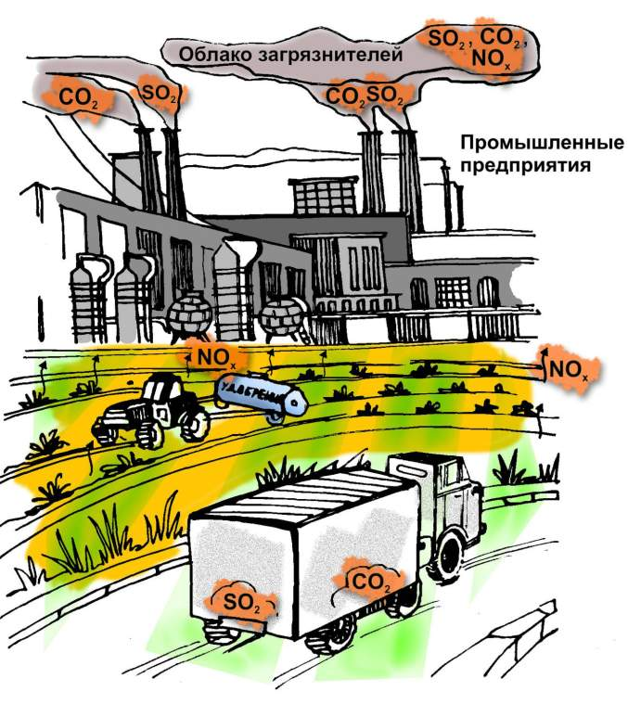
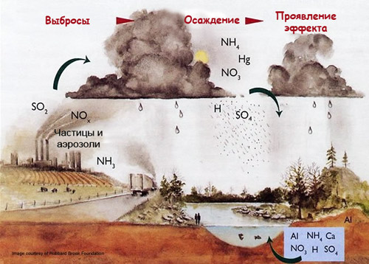

Slide 4
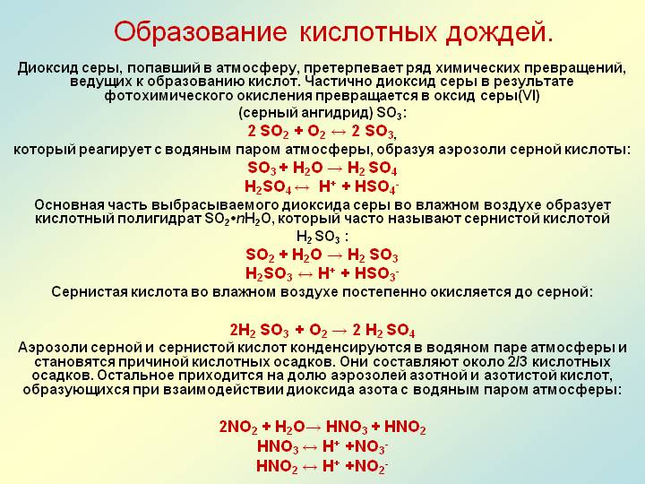

Slide 5
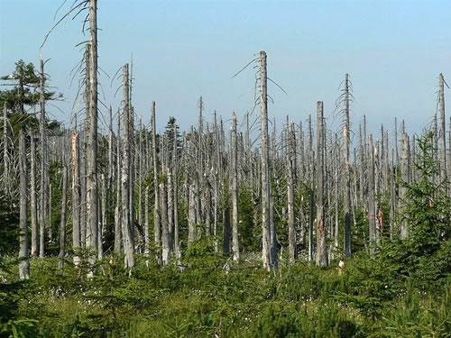
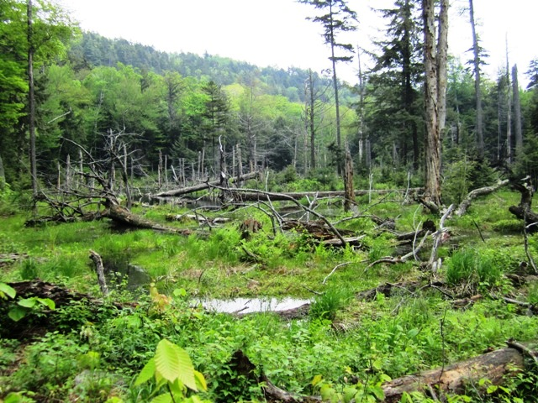
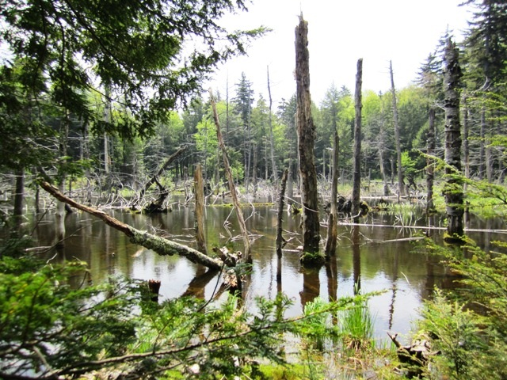
Подкисление природной среды отрицательно отражается на состоянии экосистем.

Slide 6
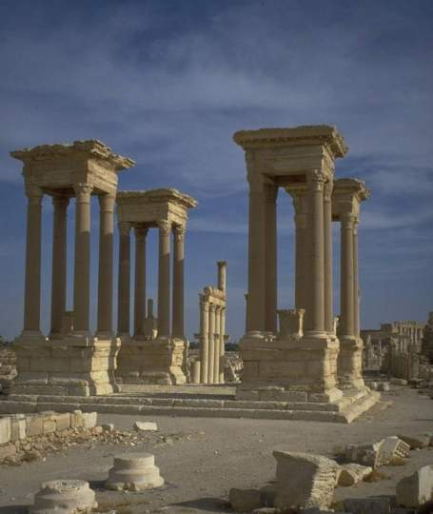
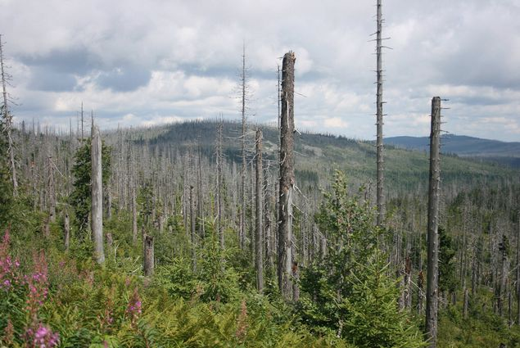
Кислотные дожди разрушают облицовочные материалы (мрамор, известняки др.)

Slide 7
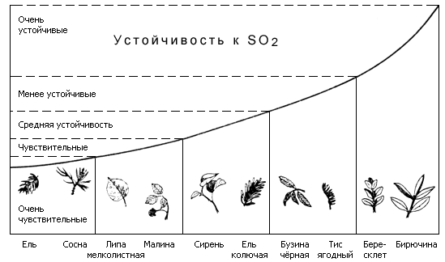
Устойчивость растений

Slide 8
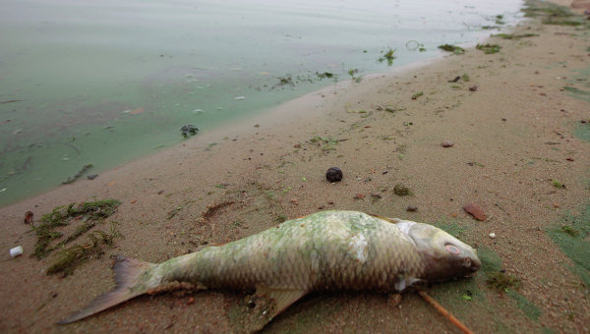
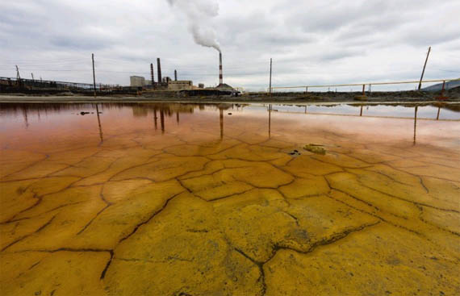
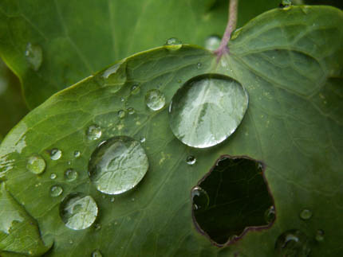
сигнал тревоги прозвучал больше ста лет назад

Slide 9
Методы борьбы
Для борьбы с кислотными дождями необходимо направить усилия на сокращения выбросов кислотообразующих веществ угольными электростанциями. А для этого необходимо:
использование низкосернистого угля или его очистка от серы
установка фильтров для очистки газообразных продуктов
применение альтернативных источников энергии

Slide 10

Сохраним Землю

